Slide 1
[Voeg eigen informatie over uw gemeente en/of de collecte toe]

Slide 2
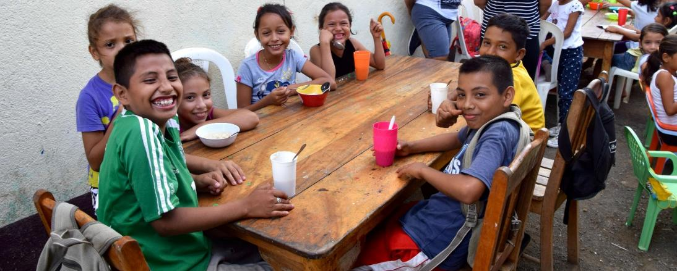
D.V. zondag 15 november 2026
Collecte voor het werelddiaconaat
‘Onderwijs en vorming voor kinderen in achterstandswijk (Latijns-Amerika)’

Slide 3
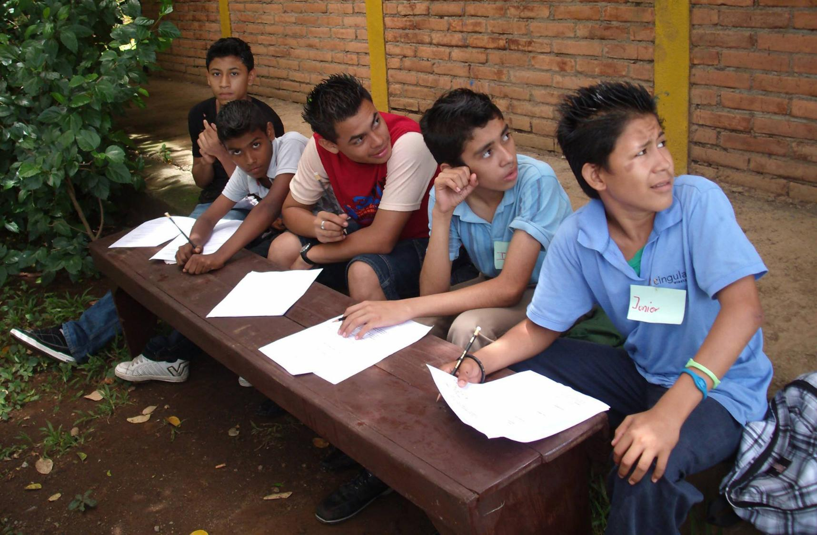
Voor kinderen in achterstandswijken in Latijns-Amerika is goed onderwijs niet vanzelfsprekend.

Slide 4
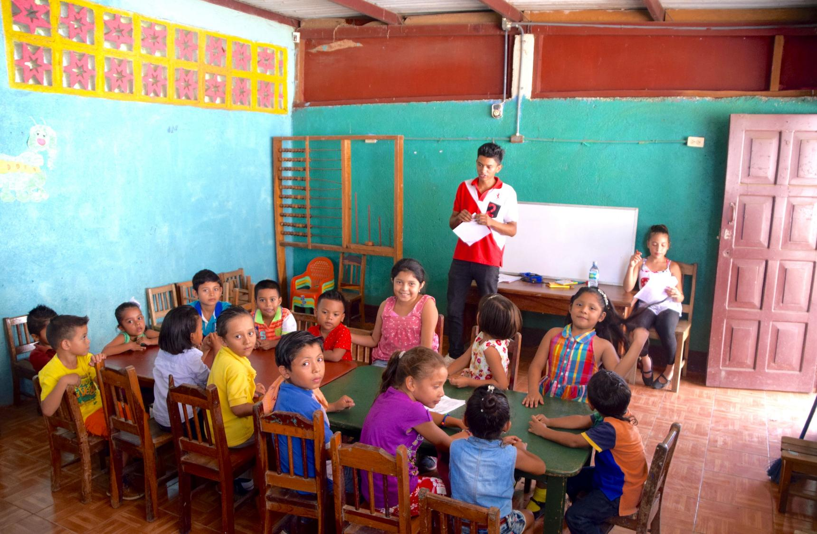
Daarom ondersteunt de kerk in Latijns-Amerika een onderwijsprogramma voor kinderen en jongeren.

Slide 5
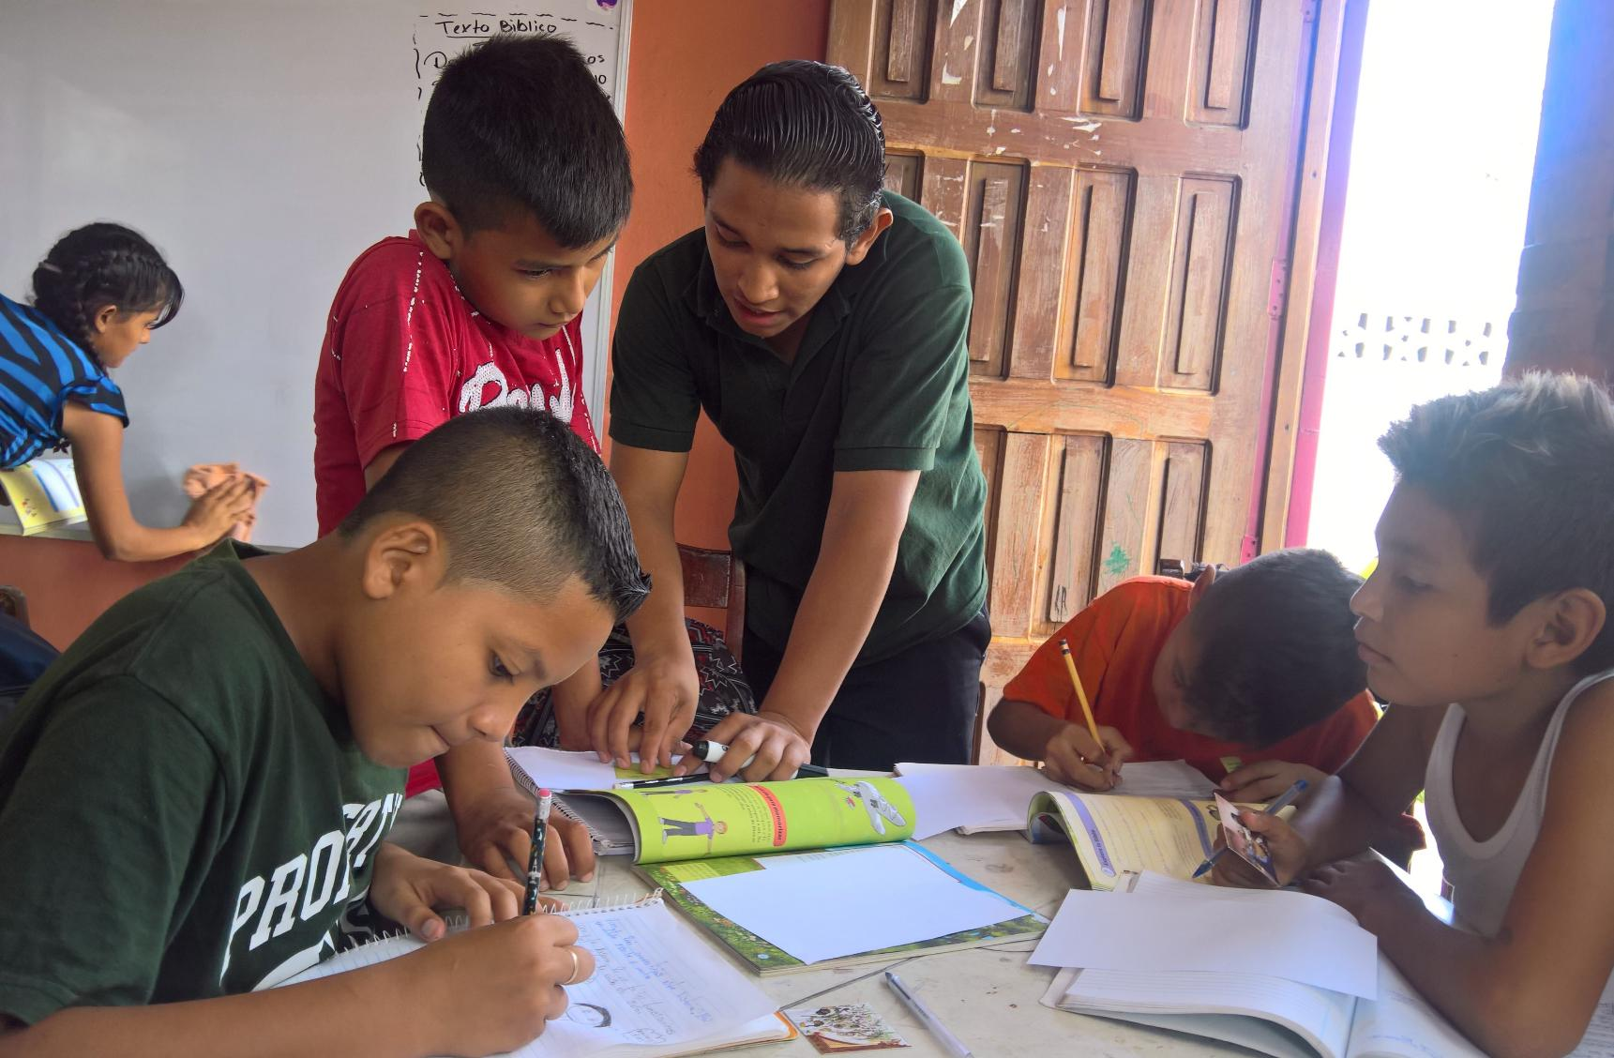
Zij krijgen extra begeleiding bij hun schoolwerk…

Slide 6
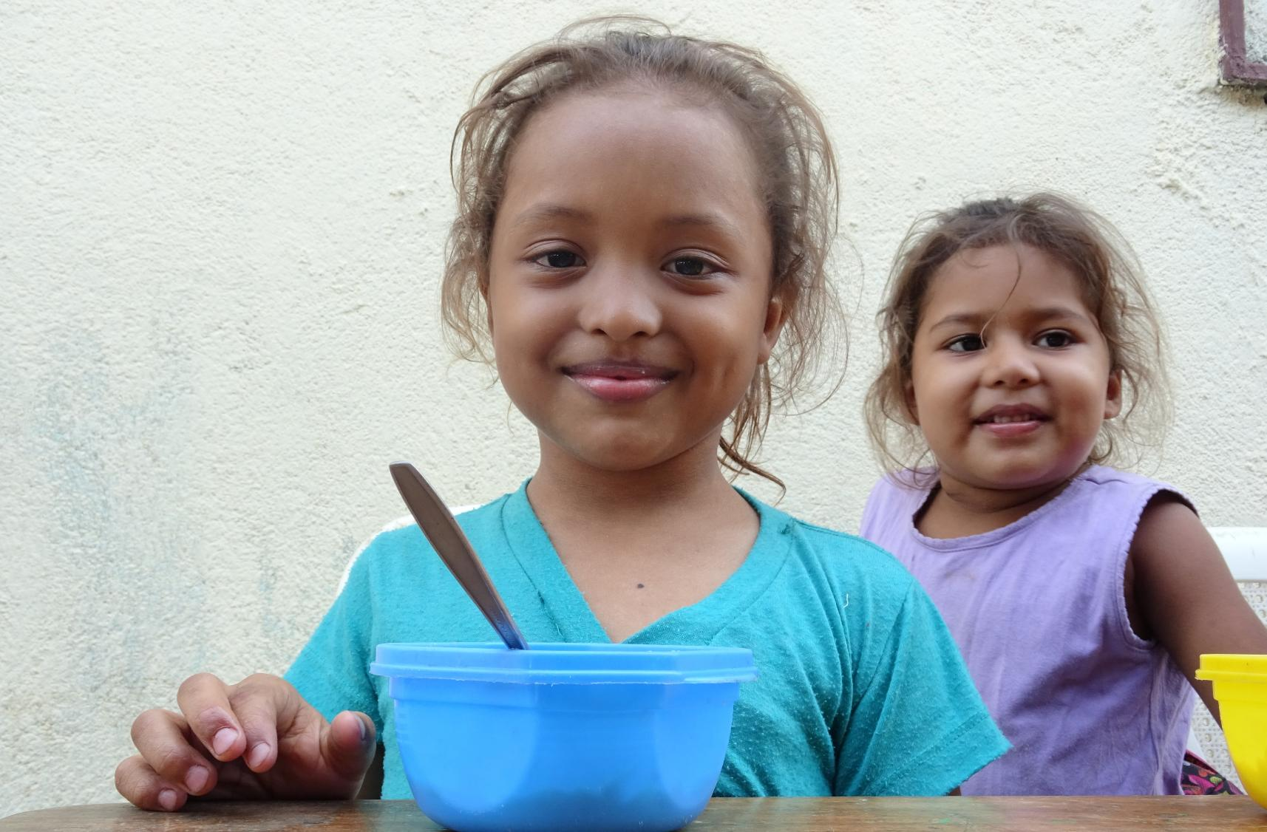
…ontvangen waar nodig een maaltijd…

Slide 7
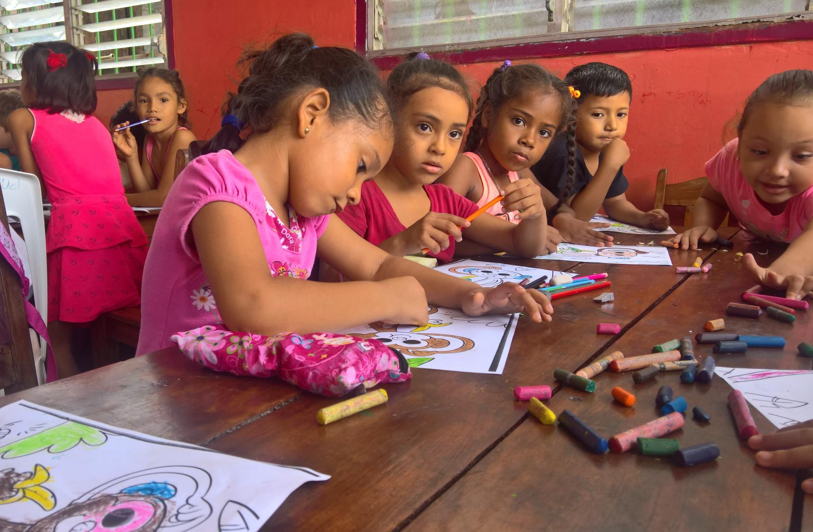
…en krijgen de ruimte om te spelen, te ontdekken en zichzelf te zijn.

Slide 8
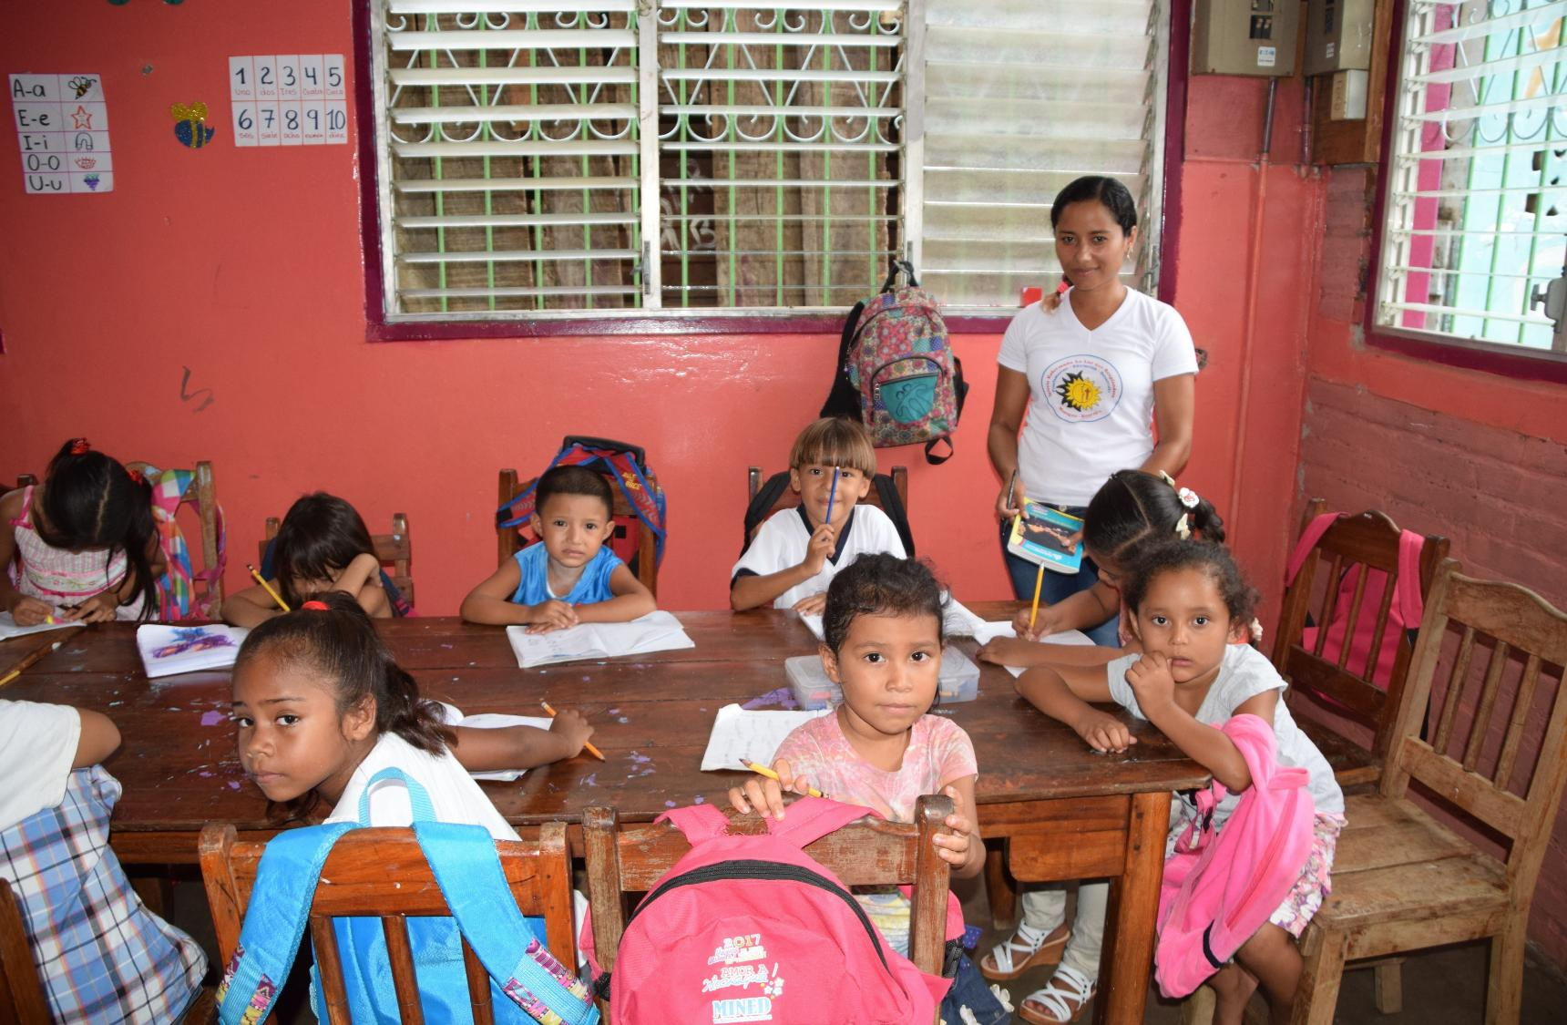
Kinderen horen dat ze waardevol zijn en leren vanuit de Bijbel wie God is.

Slide 9
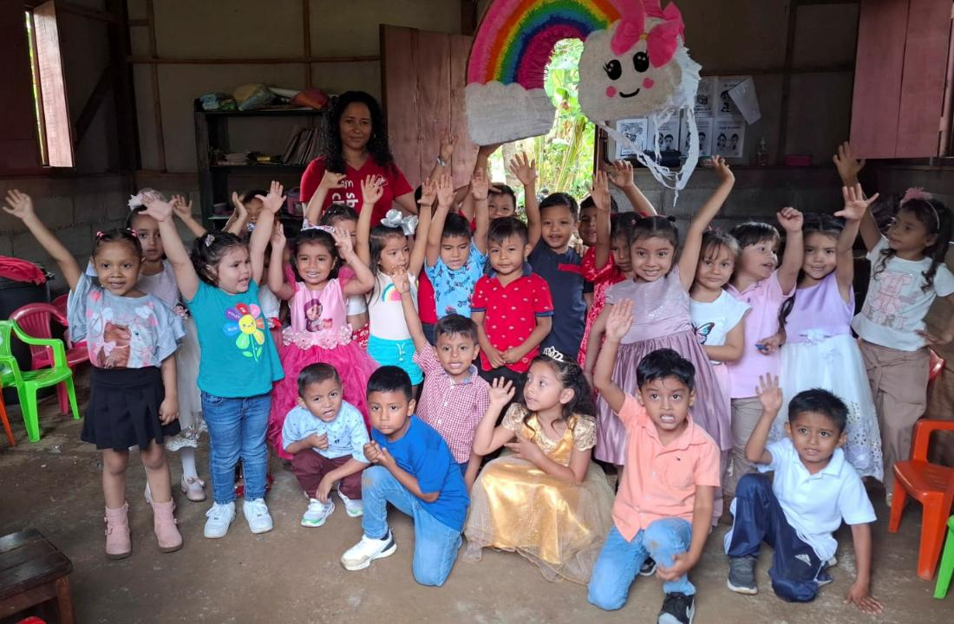
Helpt u ons dit project te ondersteunen?
Hartelijk dank voor uw gebed en gift!

Slide 10

Maak uw gift over naar:
NL63 ABNA 0476 3954 29 t.n.v. Project 10:27 (GZB)
o.v.v. LA. Onderwijs kinderen in achterstandswijk
Of doneer direct via de onderstaande QR-code:

